Slide 1
GRANULOMÉTRIE STUDIO
Analyse granulométrique d'images scientifiques
Réécriture JavaFX — version 3.0.0
Documentation technique · présentation du projet
11 novembre 2026 · Java 17 · JavaFX 17 · Maven · H2 embarquée

Slide 2
Sommaire
Ce que couvre cette présentation
• Le problème : mesurer des particules à la main
• La solution : Granulométrie Studio 3.0.0
• Architecture et pipeline de traitement
• Algorithmes : Otsu, composantes connexes, mesures
• Interface, résultats et calibration
• Persistance locale, exports et qualité
• Bilan de la refonte et perspectives
Granulométrie Studio 3.0.0 — analyse d'images scientifiques
2

Slide 3
Le problème
Granulométrie manuelle : lent, subjectif, peu reproductible
Mesure manuelle
Résultats dispersés
Outils fragiles
Compter et mesurer des centaines de grains sur une image prend des heures et dépend de l'opérateur.
Les diamètres sont relevés à la règle ou au logiciel générique : peu de traçabilité des paramètres.
L'application d'origine exigeait un serveur MySQL, recopiait ImageJ et ne pouvait pas être testée.
Objectif : un outil autonome, calibré, traçable et testé, qui transforme une image en distribution granulométrique exploitable en quelques secondes.

Slide 4
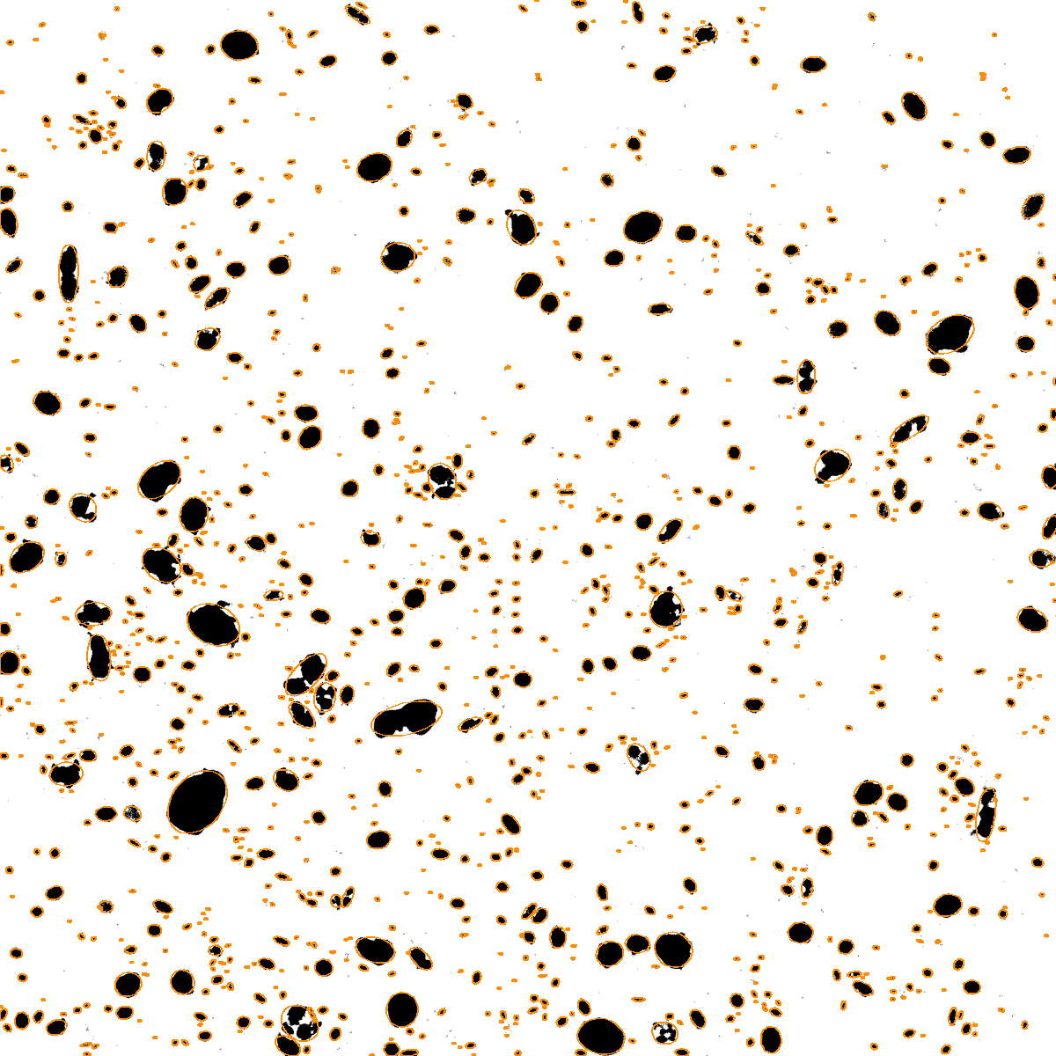
La solution
Granulométrie Studio 3.0.0
• Import par fichier ou glisser-déposer
• Segmentation automatique (Otsu) ou manuelle
• Filtres morphologiques (taille, circularité, bords)
• Calibration µm/pixel
• Calque de détection sur l'aperçu
• Distributions et statistiques D10/D50/D90
• Exports CSV et PNG
• Historique local sans serveur
Granulométrie Studio 3.0.0 — analyse d'images scientifiques
4

Slide 5
Fonctionnalités clés
De l'image brute aux indicateurs scientifiques
Segmentation
Mesures
Statistiques
Otsu automatique ou seuil manuel, inversion de polarité, lissage optionnel.
Aire, périmètre, barycentre, axes de l'ellipse d'inertie, diamètre équivalent, circularité.
Moyenne, médiane, écart type, D10/D50/D90, surface occupée, classes granulométriques.
Contrôle visuel
Exports
Historique
Calque des ellipses et numérotation des particules sur l'image.
CSV complet (métadonnées + particules) et PNG des graphiques.
Base H2 embarquée : sessions, paramètres, seuil et particules archivés.
Granulométrie Studio 3.0.0 — analyse d'images scientifiques
5

Slide 6
Architecture
Quatre couches indépendantes, cœur de calcul testable sans interface
Couche | Rôle | Classes
core | Pipeline, mesures, statistiques | ImageAnalyzer · Segmentation · Particle
io | Exports CSV et calque | CsvExporter · OverlayRenderer
repo | Persistance H2 | AnalysisRepository · StoredSession
ui | Vues JavaFX | MainWindow · AnalyzeView · ResultView · HistoryView
Le module core ne dépend ni de JavaFX ni de la base : il s'exécute en batch, en test unitaire et dans l'interface, sans duplication de code.
Granulométrie Studio 3.0.0 — analyse d'images scientifiques
6

Slide 7
Pipeline de traitement
Six étapes, temps linéaire en nombre de pixels
Importer
Segmenter
Étiqueter
Mesurer
Filtrer
Exporter
ImageIO
RGB 24 bits
›
Gris + lissage
Otsu / manuel
›
Composantes
8-connexes
›
Aire, périmètre
moments
›
Diamètre
circularité
›
CSV, PNG
historique
Traitement exécuté dans un thread de fond : interface réactive et barre de progression.
Chaque session archive les paramètres exacts utilisés, garantissant la reproductibilité.
Les erreurs de lecture ou de format remontent dans des alertes explicites.
Granulométrie Studio 3.0.0 — analyse d'images scientifiques
7

Slide 8
Algorithmes
Seuillage d'Otsu et géométrie des composantes
Seuil automatique d'Otsu
Mesures par particule
• Histogramme 256 classes des niveaux de gris
• Maximise la variance inter-classes σ²(t)
• Plateau de variance maximale → milieu retenu
• Polarité = classe minoritaire (inversible)
• Diamètre équivalent : d = 2·√(A/π)
• Circularité : C = 4πA/P²
• Axes : 4·√λ₁ et 4·√λ₂ (moments d'ordre 2)
• Périmètre : suivi de frontière de Moore
Validation : trois disques synthétiques (Ø 20, 40, 80 px) sont retrouvés avec des diamètres à moins de 2 % de la théorie et une circularité de 0,92 pour le plus grand.
Granulométrie Studio 3.0.0 — analyse d'images scientifiques
8

Slide 9
Interface
Trois vues, une navigation par onglets
Analyse
Résultats
Historique
Panneau de paramètres : image, segmentation, filtres, calibration.
Aperçu avec calque de détection.
Lancement de l'analyse en arrière-plan.
Indicateurs D10/D50/D90.
Distribution, courbe cumulative, surface occupée.
Tableau triable des particules, statistiques, paramètres.
Sessions archivées avec aperçu.
Rechargement à l'identique ou suppression.
Aucun serveur : base H2 dans le dossier utilisateur.
Thème CSS dédié, libellés français, messages d'erreur explicites.
Granulométrie Studio 3.0.0 — analyse d'images scientifiques
9

Slide 10
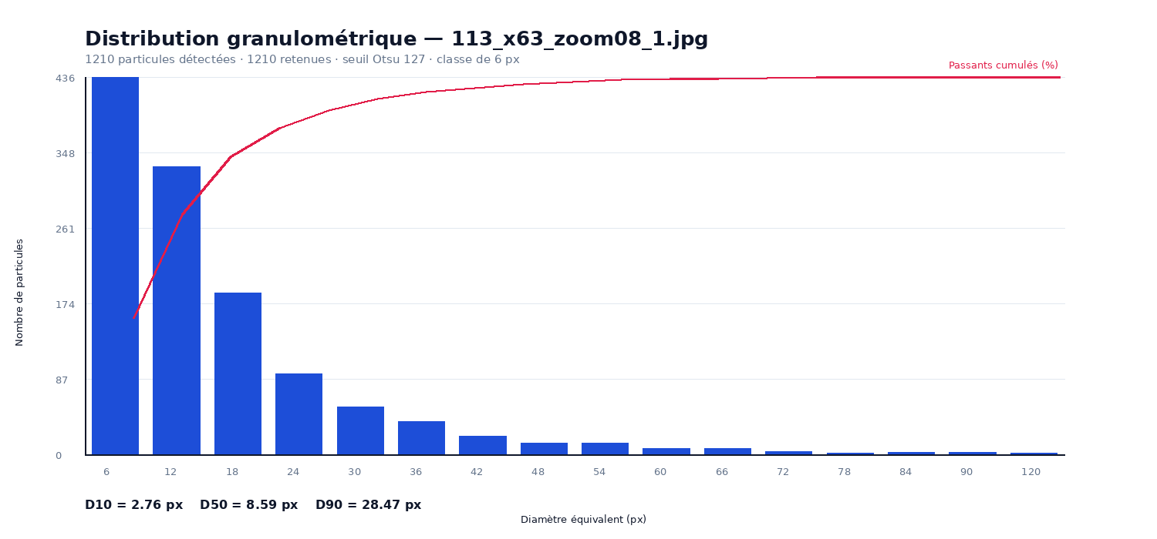
Résultats sur l'image d'exemple
113_x63_zoom08_1.jpg — 2048 × 2048 px
Indicateur | Valeur
Particules détectées | 1210
Particules retenues | 1210
Seuil appliqué | 127
D10 / D50 / D90 | 2.76 / 8.59 / 28.47 px
Diamètre moyen | 12.79 px
Écart type | 12.78 px
Circularité moyenne | 0.651
Surface occupée | 7.40 %
Histogramme et courbe cumulative (moteur d'analyse)
Granulométrie Studio 3.0.0 — analyse d'images scientifiques
10

Slide 11
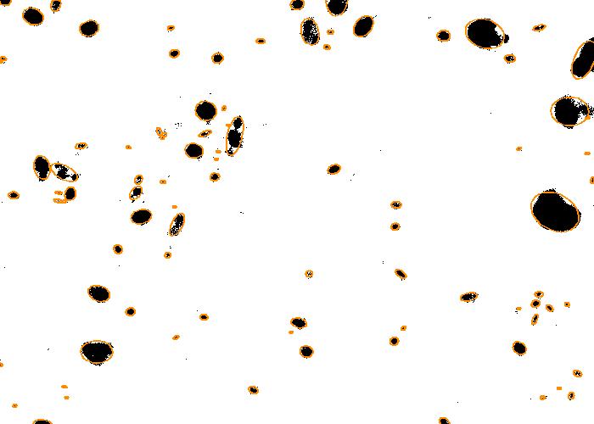
Contrôle visuel de la détection
Détail de l'image d'exemple avec les ellipses d'inertie
• Chaque particule est entourée de son ellipse équivalente
• Numérotation optionnelle
• Vérification immédiate des faux positifs
• Le calque est un rendu à part : l'image source n'est jamais modifiée
Granulométrie Studio 3.0.0 — analyse d'images scientifiques
11

Slide 12
Persistance et exports
H2 embarquée, CSV et PNG
Base locale H2
Exports
• Fichier ~/.granulometrie-studio/history.mv.db
• Tables session et grain (image PNG incluse)
• Écritures transactionnelles
• Aucun serveur, aucun mot de passe
• CSV UTF-8, séparateur « ; » (Excel)
• Bloc de métadonnées + une ligne par particule
• PNG regroupant les trois graphiques
• Unités cohérentes avec la calibration
Reproductibilité : seuil, polarité, lissage, filtres et calibration sont enregistrés avec chaque session et rappelés dans l'export CSV.
Granulométrie Studio 3.0.0 — analyse d'images scientifiques
12

Slide 13
Qualité logicielle
23 tests automatisés, exécutés sans interface graphique
Suite de tests | Tests | Points vérifiés
ImageAnalyzerTest | 10 | détection, Otsu, polarité, filtres, calibration, statistiques
StatisticsUtilsTest | 4 | moyenne, écart type, médiane, percentiles
SizeClassifierTest | 5 | classes, fréquences, courbe cumulative, unités
CsvExporterTest | 2 | métadonnées, en-têtes, lignes de particules
AnalysisRepositoryTest | 2 | enregistrement, tri, rechargement, suppression
Build Maven en succès : 23 tests, 0 échec, 0 erreur.
Les tests valident la géométrie (diamètres à 2 % près, circularité 0,92) et la persistance.
Granulométrie Studio 3.0.0 — analyse d'images scientifiques
13

Slide 14
Bilan de la refonte
Version 2.5 → version 3.0.0
Axe | Version 2.5 | Version 3.0.0
Build | Projet Eclipse, jar manuel | Maven, Java 17, une commande
Traitement | 351 fichiers ImageJ recopiés | Moteur Java autonome (≈400 lignes)
Base | MySQL local obligatoire | H2 embarquée, zéro installation
Interface | FXML, état statique, anglais | Vues programmatiques, CSS, français
Mesures | Aire + bbox | Aire, périmètre, axes, diamètre équivalent
Calibration | Absente | µm/pixel, unités et filtres convertis
Statistiques | Histogrammes | D10/D50/D90, médiane, écart type
Tests | 1 test partiel | 23 tests JUnit 5
Documentation | README | README + PDF + PowerPoint
Granulométrie Studio 3.0.0 — analyse d'images scientifiques
14

Slide 15
Limites et perspectives
Feuille de route technique
Limite actuelle | Piste
Seuillage global sensible aux éclairages hétérogènes | Seuillage adaptatif (Sauvola, Niblack)
Particules en contact comptées ensemble | Ligne de partage des eaux
Petits objets (< 6 px) : circularité sous-estimée | Analyse multi-échelles
Pas d'analyse par lot | File d'attente et rapport consolidé
Binaires JavaFX liés à l'OS | jpackage / jlink par plateforme
Granulométrie Studio 3.0.0 — analyse d'images scientifiques
15

Slide 16
En résumé
• Une application autonome, sans serveur, prête à distribuer
• Un moteur de mesure maîtrisé, calibré et testé
• Des résultats traçables : paramètres et seuils archivés
• Une base saine pour l'analyse par lot et la segmentation avancée
Granulométrie Studio 3.0.0 · 11 novembre 2026

